Slide 1
第六章 聚合物的化学反应
6.1 聚合物化学反应的特征及影响因素
6.2 聚合物的化学转化反应
6.3 聚合物的降解
6.4 聚合物的老化和防老化

Slide 2
聚合物的化学反应
聚合物进行化学改性，
可以合成具有特殊功能的高分子材料；
还可研究聚合物的化学结构及其破坏因素和规律；

Slide 3
聚合物的化学反应分类：
聚合物的化学反应种类基于聚合度和基团的变化（侧基或端基），大致分为三类：
（1）聚合度基本不变的反应，而仅限于侧基和／
或端基变化的反应，常称为相似转变。
（2）聚合度变大的反应，如交联、嵌段、接枝
和扩链反应。
（3）聚合度变小的反应，如解聚、降解等反应。

Slide 4
6.1 聚合物化学反应的特征及影响因素
6.1.1 聚合物化学反应特征
  聚合物分子量很高
  结构具有多分散性、多层次性，
  聚合物的聚集态结构及溶液行为与小分子物的差异很大，
使聚合物的化学反应具有与小分子化合物
不同的特征。

Slide 5
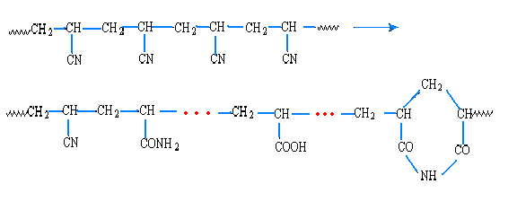
（1）聚合物的化学反应往往不完全
例如聚丙烯腈水解制聚丙烯酸的反应 :
官能团的反应程度常用转化率来表示，而不用产率。
异链聚合物
特点∶ 反应程度不同，反应深度也不同。

Slide 6

（2） 聚合物的化学反应十分复杂
很难定量而完整地反映真实情况。
例如, 聚乙酸乙烯酯--------制聚乙烯醇
未说明 ：
1. 分子链上有多少结构单元参与了反应 ；
2. 不能理解为所有酯基都已转化。

Slide 7
6.1.2 影响链上官能团反应能力的因素
（1）物理因素
主要反映在反应物质的扩散速度
和局部浓度两方面。
结晶和无定形聚合物
线型、支链型及交联聚合物
不同的链构象
反应呈均相还是非均相等
对小分子物质的扩散都有着不同的影响，从而影响到基团的反应能力。

Slide 8
（2） 化学因素
主要是邻近基团效应和几率效应。
邻近基团效应 ：
静电作用、空间位阻及构型的不同，
邻近基团效应取决于
官能团的性质
反应类型，
立体化学。可称为立体异构效应。
（可见示例）

Slide 9
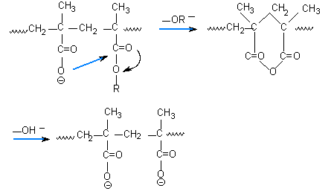
示例：
羧基负离子的亲核
性使酯基活化，
从而加速反应。

Slide 10
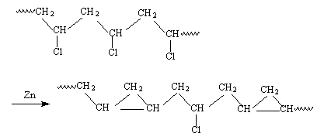
（2） 化学因素
几率效应 -------聚合物相邻官能团作无规成双反应时，中间往往会有孤立的单个基团，使最高转化程度受到限制。
链上羟基残留率降到10%左右。

Slide 11
6.2 聚合物的化学转化反应
6.2.1 聚合物的相似转变
聚合物与低分子化合物反应，仅限于侧基或端基转变, 而聚合度基本不变的反应，称为聚合物的相似转变。
聚合物的官能团反应（酯化、醚化、卤化、磺化、硝化、酰胺化、缩醛化、水解、醇解等）
大分子链中的环化反应
含不饱和键聚合物的加氢反应
6.2.2 聚合度变大的化学转化
交联、嵌段、接枝和扩链等

Slide 12


6.2.1 聚合物的相似转变
（1）芳环取代反应
可用离子交换树脂作为示例：
方程式
磺化—强酸型正离子交换树脂
氯甲基化—负离子交换树脂
可进行各种芳环取代反应
类似于
磺化、氯甲基化

Slide 13
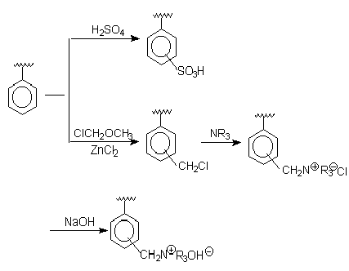
离子交换树脂反应示意式
磺化
重要的功能
高分子材料
氯甲基化
二乙
烯基
苯交
联

Slide 14
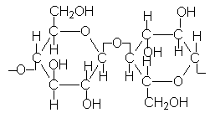
（2）纤维素的反应
纤维素由葡萄糖单元组成，每一环上有三个羟基，可与许多试剂反应，形成许多重要的纤维素衍生物。

Slide 15
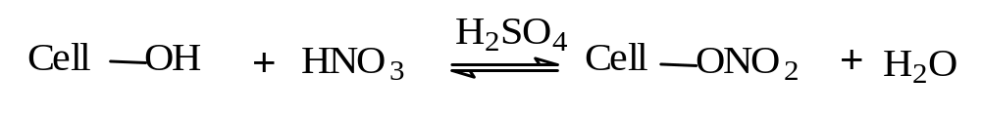
生成纤维素衍生物的反应
(1) 硝化反应
表示纤维素
Cell为纤维素的骨架
以N%表示硝化程度：
N%为 12.5～13.6 时为高氮硝化纤维，作无烟火药；
N%为 10.0～12.5 时称低氮硝化纤维；
  N%为 11 的用以制赛璐璐塑料；
  N%为 12 时用作涂料及照相底片。

Slide 16
生成纤维素衍生物的反应
（2）醋酸纤维素
醋酸与醋酸酐混合液
浓硫酸
完全乙酰化和部分乙酰化纤维素都有工业用途。
醋酸纤维强度大、透明，可用作录音带、胶卷、
电器部件、眼镜架等；
二醋酸纤维素的丙酮溶液可纺丝制人造丝，也可
作塑料和绝缘漆等。

Slide 17
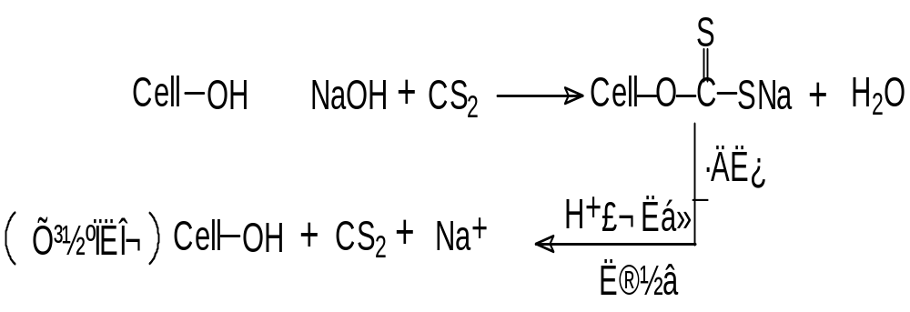
生成纤维素衍生物的反应
（3）纤维素黄原酸钠

Slide 18
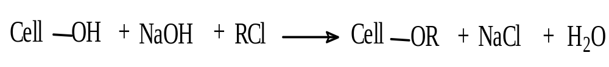
生成纤维素衍生物的反应
（4）纤维素的甲基和乙基醚化物
纤维素醚类可用作分散剂。例如羟丙基甲
基纤维素是氯乙烯悬浮聚合的重要分散剂。
乙基纤维素也可用于制塑料、薄膜和涂料。

Slide 19
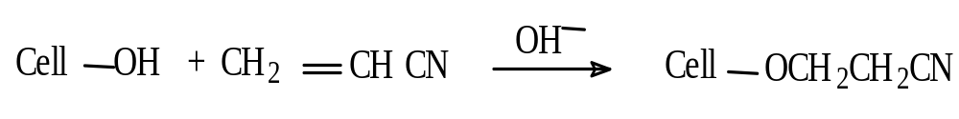
生成纤维素衍生物的反应
（5） 氰乙基纤维素
在碱存在下, 纤维素与丙烯腈进行醚化反应：
引入适量氰乙基可提高纤维的耐磨性、
耐腐蚀性及抗微生物作用的能力。

Slide 20
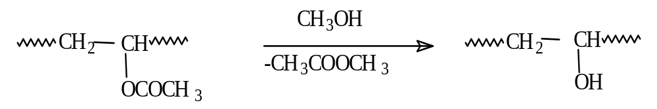


（3） 聚醋酸乙烯酯的反应
乙烯醇并不存在，聚乙烯醇系由聚醋酸乙烯酯用甲醇醇解来制取：
酸和碱都可催化此反应，但常用碱催化，
因其催化效率较高，且少副反应。
该反应中聚乙烯醇醇解度的不同要求

Slide 21
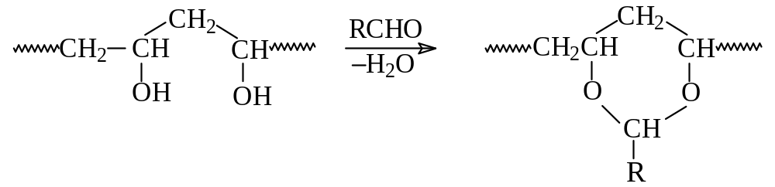
（3） 聚醋酸乙烯酯的反应
聚乙烯醇与醛类反应，生成聚乙烯醇缩醛:
常用的醛类为甲醛和丁醛，即R为H或-C₃H₇
聚乙烯醇缩醛，可用作安全玻璃粘合剂、
电绝缘膜及涂料等

Slide 22
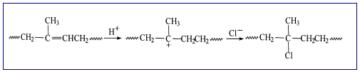
(4) 氯化反应
天然橡胶的氯化和氢氯化
将未交联的橡胶用氯代烃或芳烃为溶剂
进行均相反应。
按Markownikoff规则． 氯加在三级碳原子上。

Slide 23
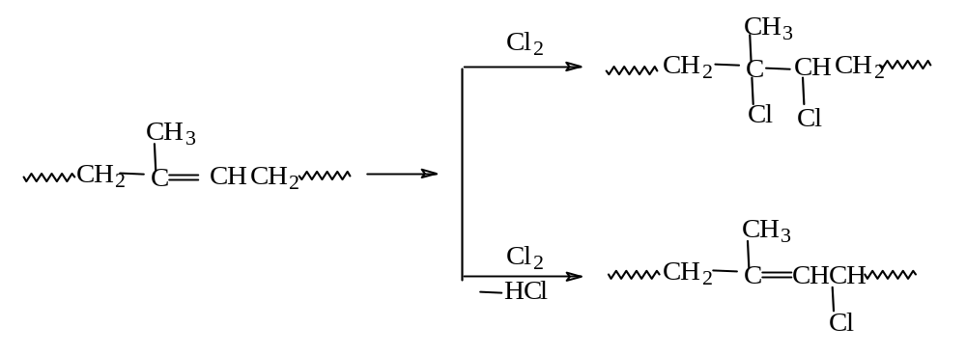
(4) 氯化反应
天然橡胶的氯化和氢氯化
用氯气在氯仿或四氯化碳溶液中
于80～100℃下进行的。

Slide 24
(4) 氯化反应
饱和烃聚合物的氯化
  聚乙烯、聚丙烯、聚异丁烯、聚氯乙烯及其他饱和聚合物及其共聚物均可氯化。
  反应系自由基链式机理，热、自由基聚合引发剂及紫外光等都可引发反应。
反应可在固相或溶液中进行。
非均相时，反应仅在聚合物表面进行，得到低含氯量产物，这对于改善表面性能又不影响主体机械性能是很有利的。

Slide 25
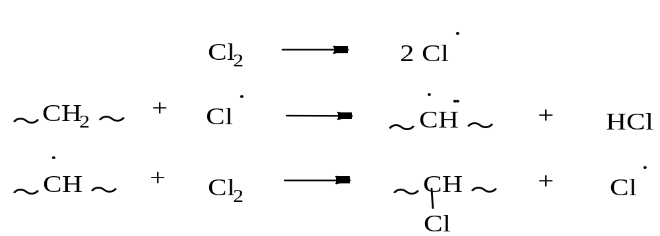
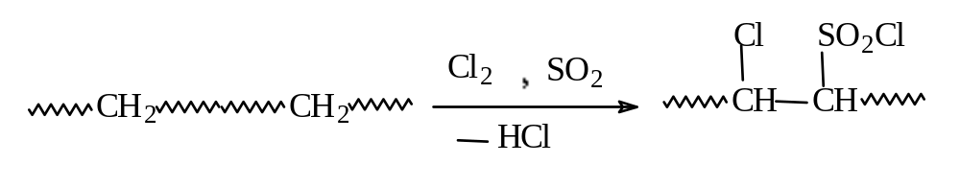
饱和烃聚合物的氯化
氯磺化聚乙烯

Slide 26
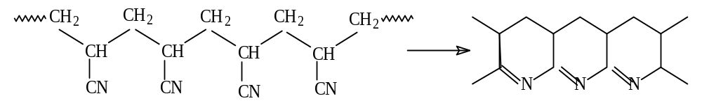
（5）环化反应
某些聚合物受热时，通过侧基反应可环化。
如聚丙烯腈经预氧化和环化反应可形成梯形结构。
最后在1500～3900℃下加热，便析出碳以外其他元素，形成碳纤维。这是一种高强度高模量的新型材料，可与金属、陶瓷、树脂等制成性能优异的复合材料，已广泛应用于高技术及宇航等工业场合。

Slide 27
（6）SBS加氢反应
热塑性弹性体SBS兼具橡胶和塑料的一系列优异性能，但分子链中段是含有双键的聚丁二烯，易被氧化而使性能变差。
近年来使用有机镍和烷基铝催化加氢方法可对中段进行控制加氢，其产物不但可似SBS一样既具橡胶弹性，亦可像塑料一样热塑性加工，还显著地提高了热加工稳定性和耐老化性能。

Slide 28
6.2.2 聚合度变大的化学转化
这类反应主要有
交联、嵌段、接枝和扩链等。
    ）交联反应
    在热、光、辐射能或交联剂作用下，
    分子链间以化学键联结起来，
    构成三维网状或体型结构的反应。

Slide 29
① 橡胶的硫化
橡胶的交联常称为硫化。
硫化的最早含义（狭义硫化）----是指用元素硫（热法硫化）或SCl₂（冷法硫化）使橡胶转变为适量交联的网状聚合物的化学过程。
后来----利用过氧化物、重氮化合物、硒碲及其他金属氧化物使橡胶交联的化学反应也称为硫化。不仅如此，广义的硫化是指由化学因素或物理因素引起橡胶交联的统称。

Slide 30
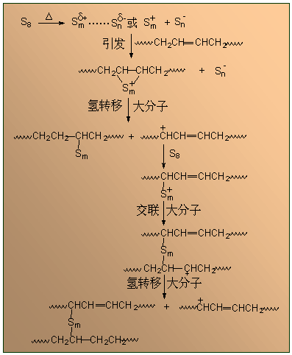
硫化反应示意图

Slide 31
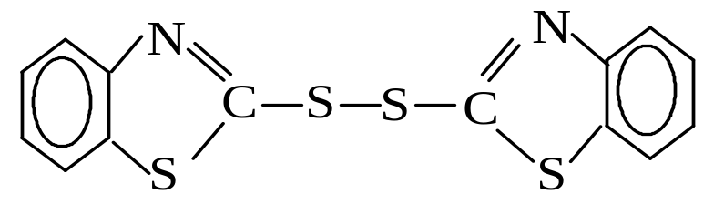
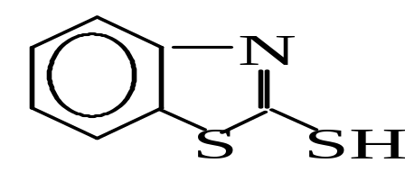
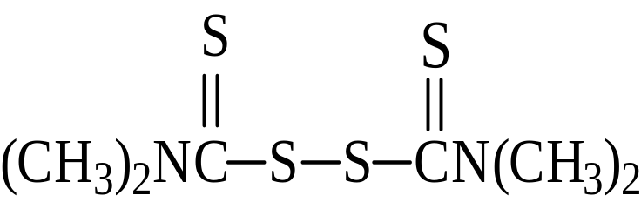
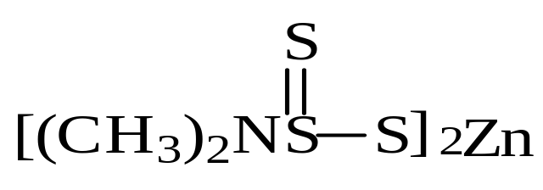
① 橡胶的硫化
硫化常加入促进剂，以增加硫化速率和硫的利用率。常用促进剂多为有机硫化物：
(2-巯基苯并噻唑)
（苯并噻唑二硫化物）
（四甲基秋兰姆二硫化物）
（二甲基二硫代氨基甲酸锌）

Slide 32
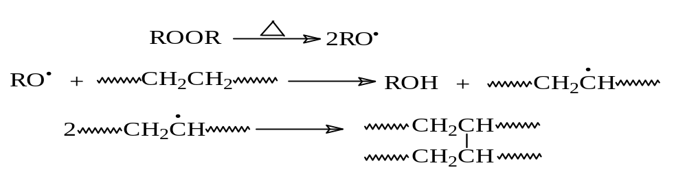
② 聚烯烃的交联
聚乙烯、乙丙共聚物及聚硅氧烷等，主链不含双键，不能用硫交联，可用过氧化物。
过氧化物热分解产生自由基，夺取大分子上的氢，形成大分子自由基，而后偶合交联。

Slide 33
③ 高能辐射交联
在高能辐射下，可使聚合物断链和交联，有时还有脱除侧基的反应发生，情况很复杂。
一般规律是双取代的碳链聚合物以断链为主，
而其他大多数聚合物则以交联为主，包括饱和的和不饱和的聚合物。

Slide 34
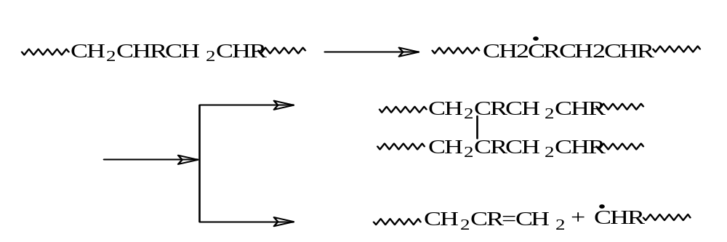
③ 高能辐射交联
高能辐射可形成自由基。因此，辐射交联与过氧化物交联时的情况相类似。示意式为：
由紫外光或高能辐射所引起的聚合物反应，在集成电路工艺中有重要的应用。

Slide 35
④ 热固性树脂的交联（固化）
体形缩聚----如醇酸、氨基及酚醛树脂等，大分子链上还有许多未反应官能团，这些树脂的官能团的反应程度常常小于或接近于凝胶点Pc值，为甲阶或乙阶树脂
无规予聚物：在成型加工时，通过直接加热或加入适当固化剂（如氨基树脂、酚醛树脂常加入六次甲基四胺），在一定温度下即可转变成高交联密度的网状交联结构。

Slide 36
④ 热固性树脂的交联（固化）
线型逐步聚合反应工艺合成的树脂，如环氧树脂，不饱和聚酯等，
结构予聚物：也须经交联转变为高交联密度的热固性材料，才具有优良的综合性能。
这类树脂本身在加热下并不能转变为网状交联结构，而必须加入交联剂（固化剂）才能进行交联（固化）反应。

Slide 37
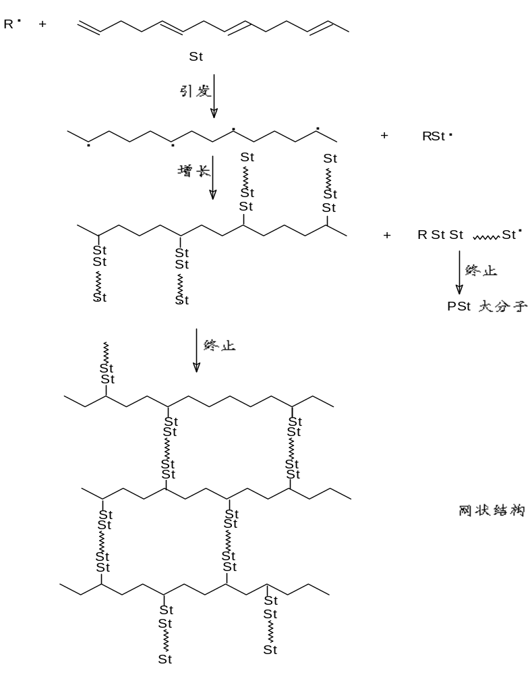
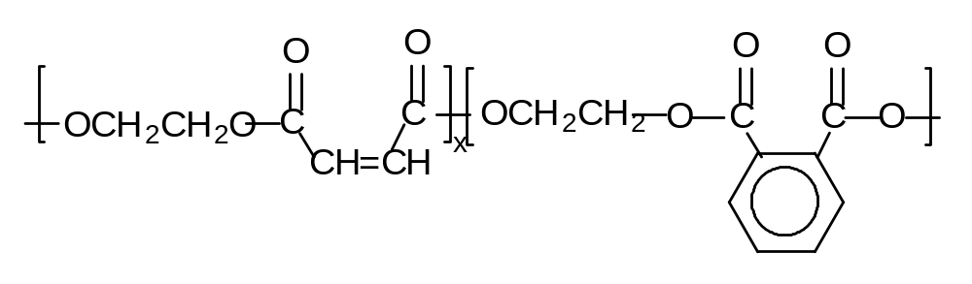

不饱和聚酯的交联反应
若以
代表UP，以St代表苯乙烯
改变单体的种类及比例，调节产物的组成与结构，以获取不同性能，适用不同的使用要求。选用不同的引发剂，可改变固化温度，如室温固化、高温固化等

Slide 38
（2）接枝反应
接枝反应： 在某聚合物主链上接一些侧支链，其结构单元的结构和组成与主链不同,这样的化学过程。
形成的接枝共聚物的性能决定于主链和支链的组成、结构和长度、以及支链的数目。
接枝也是聚合物改性的重要手段之一。

Slide 39
（2）接枝反应
可用两种方法制备接枝共聚物：
聚合法：使第二单体在聚合物主链新产生的引发活性点上聚合，形成支链的方法，包括大单体法、引发剂法、链转移法、辐射聚合法、光聚合法及机械法等。
偶联法：利用主链大分子的侧基官能团与带端基官能团聚合物反应的方法。

Slide 40
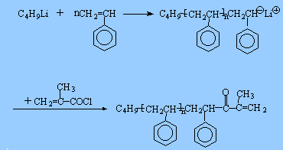
① 大单体法
预先制得端基带双键的预聚体，然后与其他单体一起共聚。见以下示例：
大单体

Slide 41

① 大单体法
聚苯乙烯支链

Slide 42
② 以聚合物为引发剂法
将聚合物某些链节转变成引发剂（自由基、正离子、负离子），然后引发单体聚合形成支链。
几个示例以及其相互间的比较：
1
聚苯乙烯在CCl₄中用铁作催化剂进行
溴化，有5%～10%的苯环被溴化。再
在光作用下，C-Br键分解成自由基，
引发第二单体聚合。（见反应方程式）

Slide 43
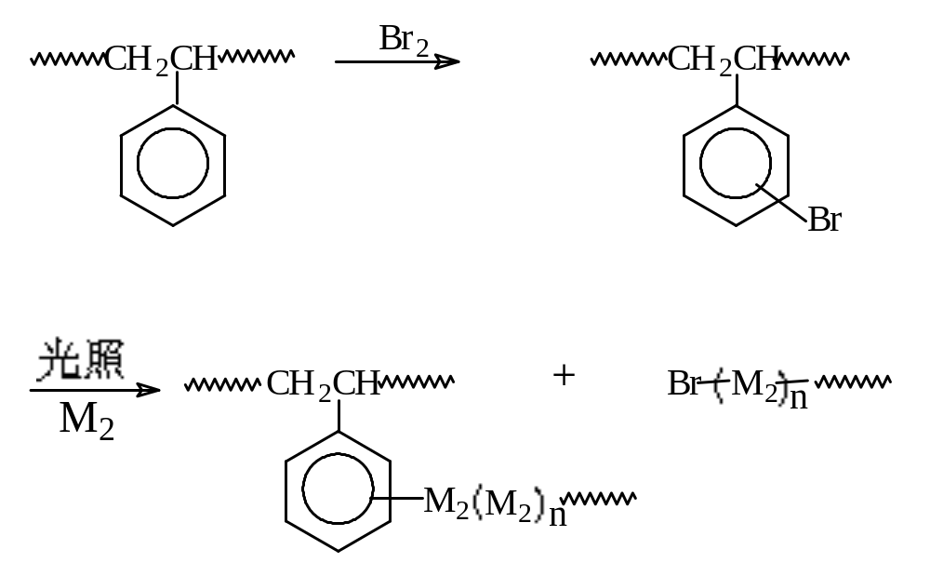
② 以聚合物为引发剂法
聚
苯
乙
烯
：

Slide 44
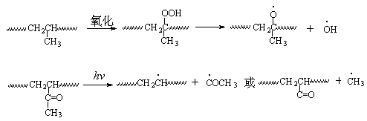
② 以聚合物为引发剂法
在大分子链上形成自由基活性点的
其他例子还有：
2

Slide 45
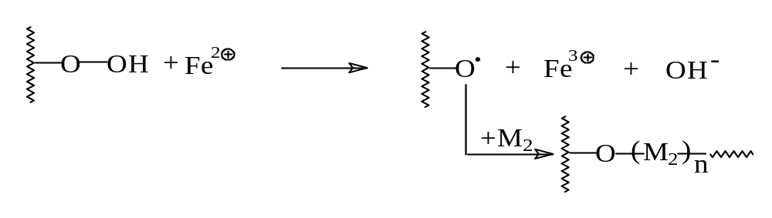
② 以聚合物为引发剂法
以上接枝法接枝效率低，一般在50%以下，并有均聚物生成。
如采用氧化还原引发体系，可提高接枝效率。
这类反应几乎能得到纯的接枝共聚物。

Slide 46
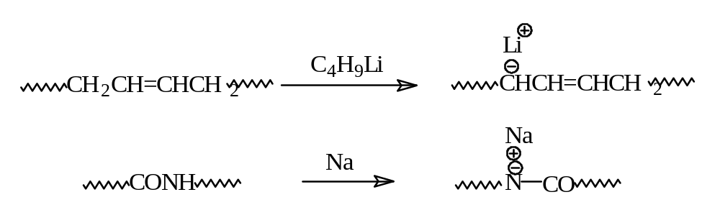
② 以聚合物为引发剂法
同理，聚合物主链侧基上若引入具有引发活性的正离子或负离子，也可进行接枝共聚。
例如，聚合物经强碱或碱金属处理，在主链上可形成负离子活牲点：
它们能引发苯乙烯、甲醛和丙烯腈等单体的接枝聚合。

Slide 47
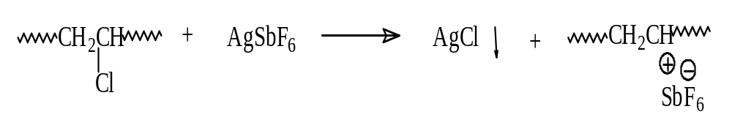
② 以聚合物为引发剂法
聚合物碳正离子可由含氯聚合物与 BCl₃、R₂AlC1 或 AgSbF₆ 等反应形成：
聚合物碳正离子可引发异丁烯、THF等的接枝共聚。

Slide 48
③ 向聚合物链转移法
基本方法：将聚合物A溶于另一单体B，加入引发剂使单体B均聚，同时，初级自由基或链自由基可向聚合物A发生链转移，在A主链上形成自由基活性点，引发单体B接枝共聚。
产物为A及B的均聚物、AB接枝共聚物的混合物。
若A、B均聚物不互溶，则AB接枝共聚物可增进A、B的相容性。
制备示例： 抗冲聚苯乙烯的制备，把聚丁二烯橡胶溶于苯乙烯单体中，以BPO为引发剂，加热聚合即可制得。此体系中，苯乙烯的均聚及苯乙烯在聚丁二烯链上的接枝共聚同时进行。

Slide 49
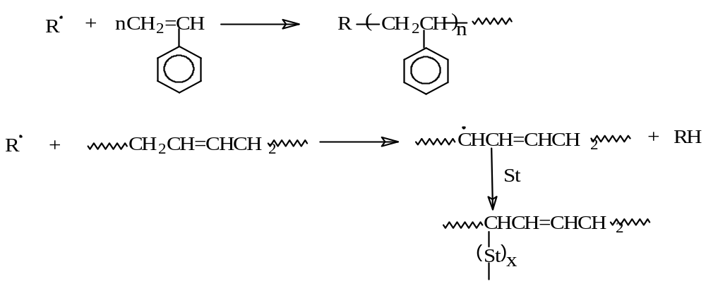
③ 向聚合物链转移法
自由基也可能打开聚丁二烯链中双键通过共聚而接枝

Slide 50
③ 向聚合物链转移法
ABS工程塑料的一种制法是利用苯乙烯、丙烯腈单体在聚丁二烯共存下经接枝共聚制得的。
一般聚合物的链转移常数不大，故接枝率不高。若把链转移常数较大的基团如-SH、 -NR₂、-CH₂R等引入聚合物，则可提高接枝效率。

Slide 51
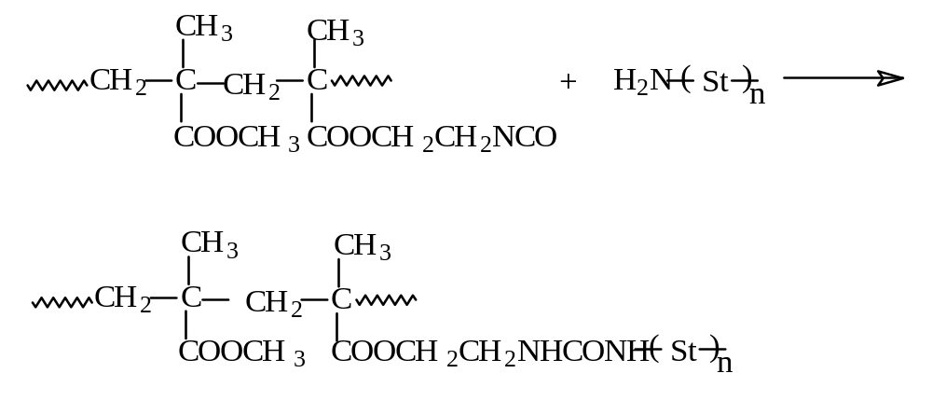
④ 聚合物的侧基反应
由带侧基的聚合物与另一带端基的聚合物间的反应，也可制备接枝共聚物。 示例：
接枝效率高
实施方便

Slide 52
（3） 嵌段共聚反应
嵌段共聚物常见的有AB及ABA型，还有ABAB及ABC等类型，例如SBS（S为苯乙烯链段、B为丁二烯链段）。
嵌段共聚物不能用自由基共聚反应来制备，需用特殊方法来合成。

Slide 53
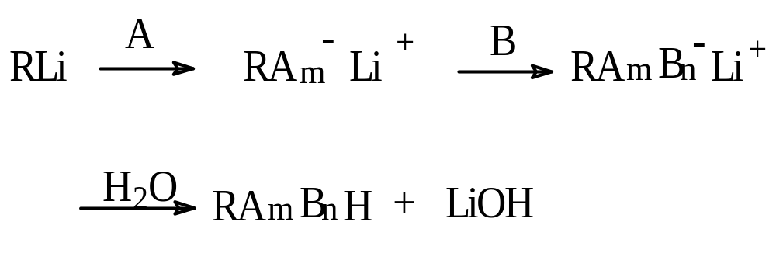
① 依次加入不同单体的活性聚合法
利用活性聚合，依次加入不同单体分段聚合，是制备嵌段共聚物最常用的方法。
引
发
剂
先引发A
再引发B
需注意加入单体的顺序

Slide 54
① 依次加入不同单体的活性聚合法
SBS的多种制备途径
(1) BuLi为引发剂，依次加入苯乙烯、丁二烯、苯乙烯相继聚合
S→B→S
(2) 萘钠使丁二烯先聚合形成双负离子，再在两端引发苯乙烯聚合
S←B→S
(3)先制成SB，再用适当偶联剂连接起来
S→B…X…B←S

Slide 55
② 利用带端基预聚体间的反应来合成
例如: 羟端基聚苯乙烯与羧端基聚甲基丙烯酸酯类的酯化反应可制取嵌段共聚物。
聚醚二元醇或聚酯二元醇与二异氰酸酯的反应可制聚氨酯。
③ 通过缩聚反应中的交换反应来合成
例如: 聚酯与聚酰胺共热，通过链交换反 应，可制成聚酯和聚酰胺的嵌段共聚物。

Slide 56
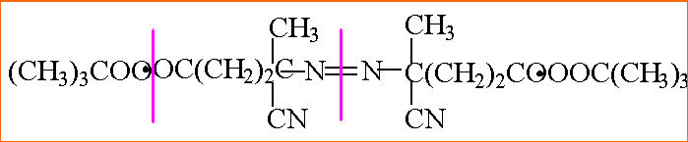
④ 特殊引发剂法
利用不同条件下独立发挥作用的双功能自由基引发剂，也可合成嵌段共聚物。 如下例引发剂：
+ 苯乙烯()
氮碳键分解
引发苯乙烯聚合
过氧化酯端基
可被胺类活化

Slide 57
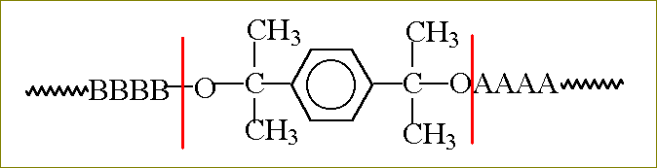

④ 特殊引发剂法
又如：（可制嵌段共聚物）
+ 还原剂  氧化还原体系
○ 单体 B 的乳液聚合
引发单体A
的本体聚合
选择适当条件使一边的-OOH键保留下来

Slide 58
⑤ 力化学法
两个均聚物 或 一个均聚物
和另一单体
塑炼
热和机械
剪切力作用
链断裂形成自由基
嵌段共聚物
引发第二
单体聚合
两个链自由基
间的双基终止

Slide 59
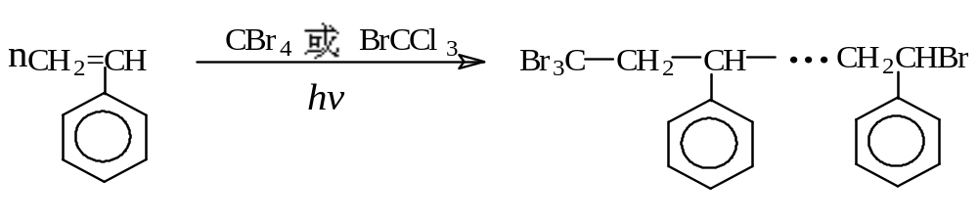
⑥ 光分解法
使用紫外线照射 如下例：
紫外光照射
制得的聚苯乙烯溶于MMA单体中
产生自由基
C--Br
引发MMA聚合，形成嵌段共聚物

Slide 60
(4) 扩链反应
扩链：通过适当方法使较低分子量的预聚体连接在一起，分子量因而增大的反应。
遥爪预聚物及液体橡胶，通过扩链可制得高分子量聚合物，此法可代替传统的较复杂的橡胶硫化成型工艺。
凡是带活性端基如羟基、羧基、胺基、酰胺基、异氰酸酯等的预聚体都可进行扩链。
缩聚、自由基聚合及负离子活性聚合等都可用以制备带端基的遥爪聚合物。

Slide 61


(4) 扩链反应
二元酸与二元醇缩聚时，当醇或酸过量时，可制得羟端基或羧端基预聚物。
丁二烯、异戊二烯及苯乙烯等单体用偶氮类或过氧类引发剂引发自由基聚合，偶合终止形成的聚合物两端都带有引发剂残基。若引发剂分子上带有羟端基或羧端基，如：
制得的预聚物也带有羟端基或羧端基

Slide 62
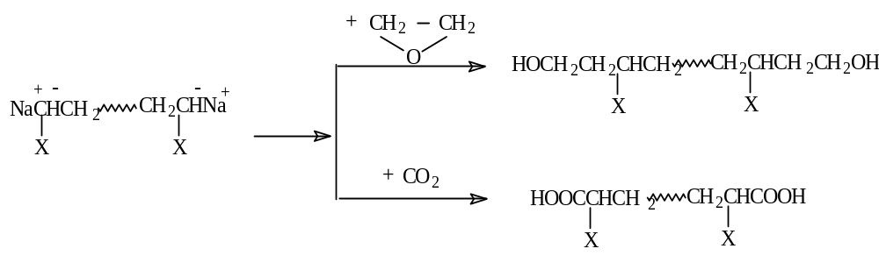
(4) 扩链反应
例：带羟基或羧基的遥爪预聚体的制备
萘钠为引发剂
盖帽
带羟基或羧基
的遥爪预聚体
双负离子
活性聚合物

Slide 63


(4) 扩链反应
不同端基的遥爪预聚体与合适的扩链剂（二官能度）或交联剂（多官能度）反应，可制取不同要求的高聚物。
例：聚对苯二甲酸乙二醇酯（PET）树脂 纺丝
制备工程塑料
扩
链
反
应
聚法
熔融缩
由于缩聚反应的平衡特征、逐步特征、官能团的摩尔比，以及反应后期的副反应如脱羧、热降解和热氧化等都限制了缩聚物分子量的提高。
分子量
还不够
PET,PBT等的分子量提高可制得PET,PBT等工程塑料

Slide 64
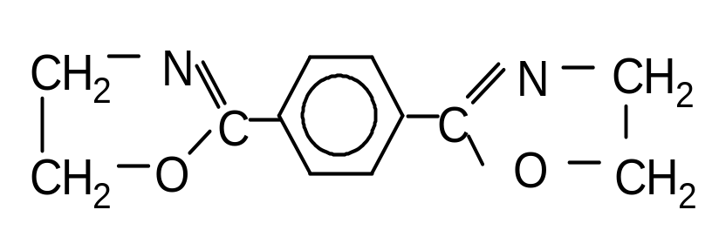
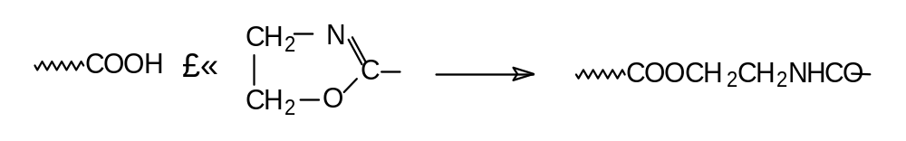
(4) 扩链反应
PBT、PET等扩链反应示例
羟端基时，常以二酸酐、二异氰酸酯等作扩链剂
端羧基时，常以恶唑啉（Oxazoline）、氮丙啶（Aziridine）衍生物、双环氧化物等为扩链剂
如：双恶唑啉结构为：
极活泼
与端羧基反应
PET-D-PET； PET-D-PBT； PBT-D-PBT

